Slide 1

Jak se chovat v divadle
Radka Knotková
Notes:
1

Slide 2
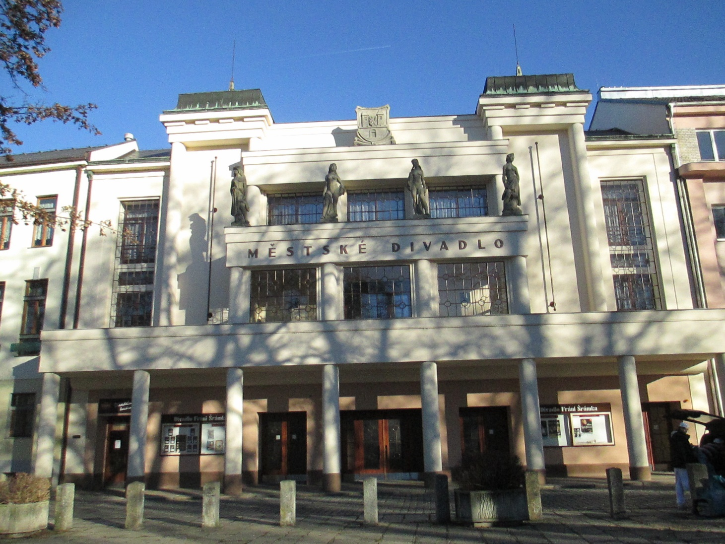
2
Projekt CZ.1.07/1.3.00/48.0075 je spolufinancován Evropským sociálním fondem a státním rozpočtem České republiky.

Slide 3
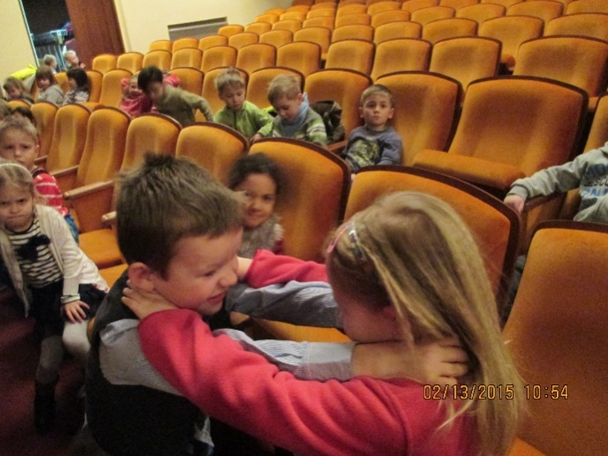
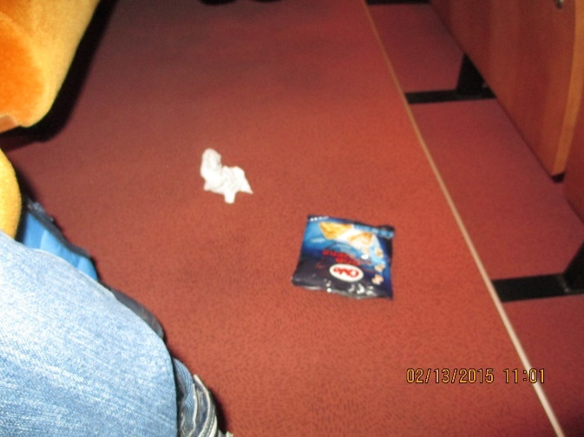
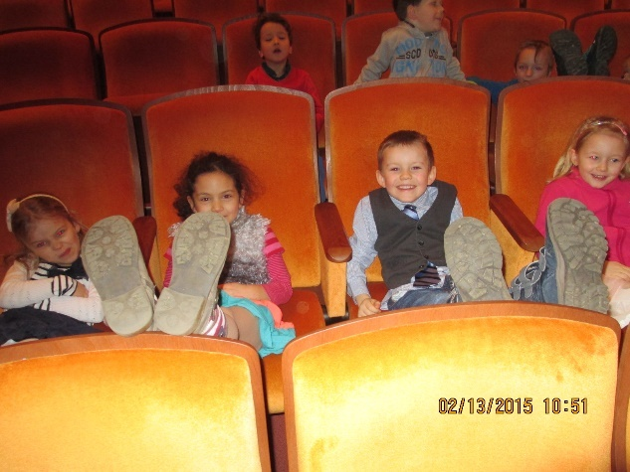
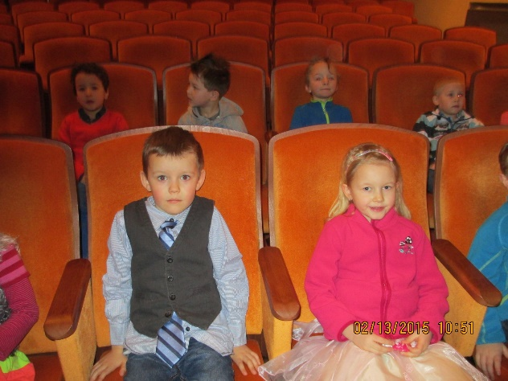
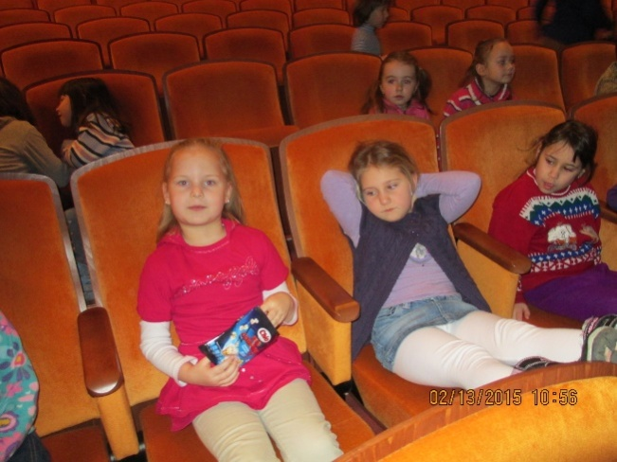
Projekt CZ.1.07/1.3.00/48.0075 je spolufinancován Evropským sociálním fondem a státním rozpočtem České republiky.
3

Slide 4
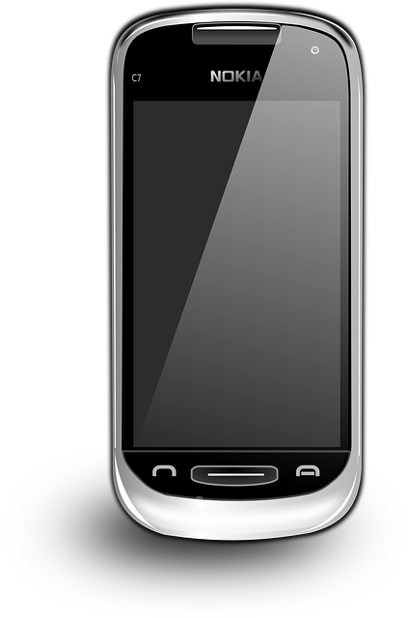
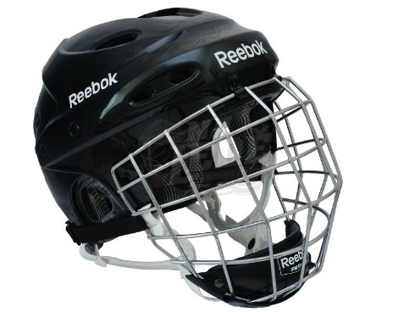
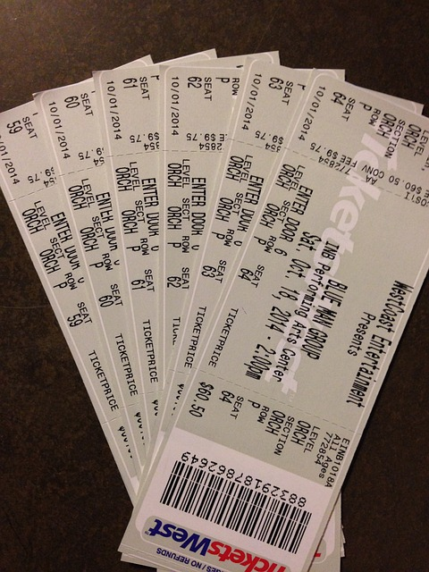
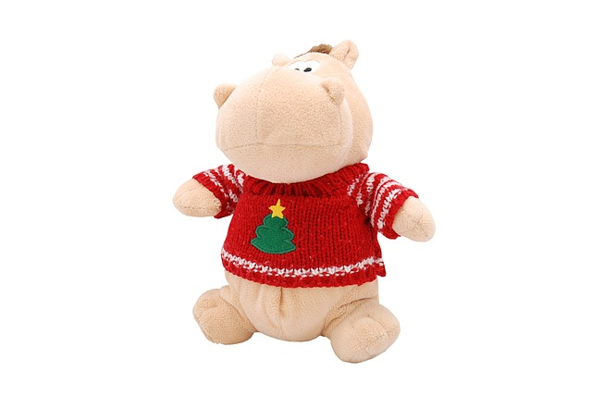
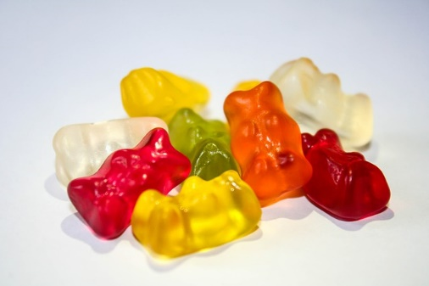
Co si nevezmu do divadla
Projekt CZ.1.07/1.3.00/48.0075 je spolufinancován Evropským sociálním fondem a státním rozpočtem České republiky.
4

Slide 5
Použité odkazy
Vlastní zdroje
Fotografie a obrázky z archivu autora
EJAUGSBURG. pixabay [online]. [cit. 24.3.2015]. Dostupný na WWW: http://pixabay.com/cs/gummib%C3%A4rchen-barva-bonb%C3%B3n-okusovat-442543/
OPENCLIPS. pixabay [online]. [cit. 24.3.2015]. Dostupný na WWW: http://pixabay.com/cs/nokia-mobiln%C3%AD-telefon-mobil-telefon-157336/
NO NAME FRIEND. pixabay [online]. [cit. 24.3.2015]. Dostupný na WWW: http://pixabay.com/cs/hroch-legra%C4%8Dn%C3%AD-roztomil%C3%BD-zv%C3%AD%C5%99e-208707/
LORI61. pixabay [online]. [cit. 24.3.2015]. Dostupný na WWW: http://pixabay.com/cs/vstupenky-koncert-akce-672414/

Slide 6
Metodický pokyn
Integrovaný blok: Dítě a jeho tělo
Popis
Prezentace v PowerPointu, která obsahuje tři pracovní listy s jednoduchým interaktivním úkolem.
Očekávání a cíle
Dítě dokáže samostatně splnit jednoduchý úkol- reagovat přiměřeně dané situaci.
6
Projekt CZ.1.07/1.3.00/48.0075 je spolufinancován Evropským sociálním fondem a státním rozpočtem České republiky.

Slide 7
Studijní materiály
Povinné materiály, pomůcky a technické vybavení
zdroj: www.dumy.cz
Dotyková obrazovka, připojená k PC
Nepovinné materiály
Didaktický kufřík - KUMUČ
7
Projekt CZ.1.07/1.3.00/48.0075 je spolufinancován Evropským sociálním fondem a státním rozpočtem České republiky.

Slide 8
Práce s interaktivním materiálem
2. snímek – fotografie divadla – vyprávění K čemu slouží?.....
3. snímek – děti poznávají správné a nesprávné chování v divadle
4. . snímek – děti určují pomocí lišty pera, co do divadla nepatří
Využití KUMUČE:
Děti kreslí na tabulku, co do divadla nepatří
8
Projekt CZ.1.07/1.3.00/48.0075 je spolufinancován Evropským sociálním fondem a státním rozpočtem České republiky.

Slide 9
Prvky polytechnické výchovy
Přicházet s vlastními nápady
Řešení jednoduchých problémů a samostatné rozhodování
Spontánně vyprávět zážitky
9
Projekt CZ.1.07/1.3.00/48.0075 je spolufinancován Evropským sociálním fondem a státním rozpočtem České republiky.

Slide 10
Cíle polytechnické
výchovy
Chápat postavení techniky a technických oborů v životě lidstva jako devízu
Učit děti základním poznatkům o technice
Směrovat
děti k získávání základních pracovních dovedností a návyků
Vnímat vliv techniky na společnost a přírodu
Vést děti ke kooperativnímu hodnocení a sebehodnocení
Podpořit rozvoj myšlenkového potenciálu
dětí
10
Projekt CZ.1.07/1.3.00/48.0075 je spolufinancován Evropským sociálním fondem a státním rozpočtem České republiky.

